Slide 1
2022년
초등 코딩영재교실
HTML
웹페이지만들기 수업
서경대학교 소프트웨어학과

Slide 2
HTML이란
HTML 기본 구조
<html>
<head>
<title>타이틀입니다</title>
</head>
<body>
안녕하세요
</body>
</html>

Slide 3
태그
입력양식 태그
<body>
<form>
<input type=“text” name=“name” value=“이름”>
<input type=“text” name=“phone” value=“전화번호“>
<button type=“submit”>전송</button>
<button type=“reset”>삭제</button>
</form>
</body>

Slide 4
태그
입력양식 태그
속성값 | 설명
button | 버튼을 생성합니다
checkbox | 체크박스를 생성합니다
password | 비밀번호 입력 양식을 생성합니다
radio | 라디오 버튼을 생성합니다
reset | 초기화 버튼을 생성합니다
submit | 제출 버튼을 생성합니다
text | 글자 입력 양식을 생성합니다

Slide 5
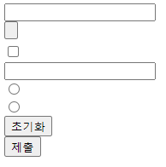
태그
입력양식 태그
<body>
<form>
<input type="text“ name="text"><br>
<input type="button“ name=“button><br>
<input type="checkbox“ name=“checkbox”><br>
<input type="password“ name=“password”><br>
<input type="radio“ name=“radio”><br>
<input type="radio“ name=“radio”><br>
<input type="reset“ name=“reset”><br>
<input type="submit“ name=“submit”><br>
</form>
</body>

Slide 6

태그
입력양식 태그
<body>
<form>
<textarea>TextArea Text</textarea>
</form>
</body>

Slide 7

태그
입력양식 태그
<body>
<select>
<option>김밥</option>
<option>떡볶이</option>
<option>순대</option>
</select>
</body>

Slide 8
실습
회원가입 페이지 만들기
아이디
비밀번호
성별
좋아하는 과목
한줄 자기소개
저장/취소 버튼
추가하고 싶은 항목들
자신만의 회원가입 페이지를 만들어보자

Slide 9
태그
공간분할 태그
<body>
<div></div>
<span></span>
</body>

Slide 10
태그
공간분할 태그
<body>
<div>안녕하세요</div>
<div>안녕하세요</div>
<div>안녕하세요</div>
<div>안녕하세요</div>
<div>안녕하세요</div>
</body>

Slide 11
태그
공간분할 태그
<body>
<span>안녕하세요</span>
<span>안녕하세요</span>
<span>안녕하세요</span>
<span>안녕하세요</span>
<span>안녕하세요</span>
</body>

Slide 12
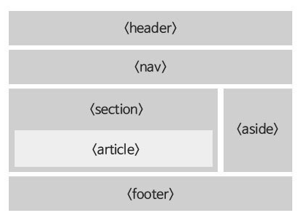
태그
시멘틱 구조

Slide 13
태그
시멘틱 구조
태그 이름 | 설명
header | 헤더를 의미
nav | 내비게이션을 의미
aside | 사이드에 위치하는 공간을 의미
section | 여러 중심 내용을 감싸는 의미
article | 글자가 많이 들어가는 부분을 의미
footer | 푸터를 의미

Slide 14
태그
시멘틱 구조
<body>
<header>
<h1>HTML5 Header</h1>
</header>
<nav>
<ul>
<li><a href=“#”>Menu – 1</a></li>
<li><a href=“#”>Menu – 2</a></li>
<li><a href=“#”>Menu – 3</a></li>
</ul>
</nav>
<section>
<article>
<h1>안녕하세요</h1>
<p>반갑습니다</p>
</article>
</section>
<footer>
<p>푸터입니다</p>
</footer>
</body>

Slide 15
실습
일기장 만들기
시멘틱 구조를 사용해서 일기장을 만들어보자
페이지를 2개 이상만들어 nav를 구성
일기 내용은 자유

